Slide 1








อุปกรณ์ช่วยการกายภาพบำบัด
โรงเรียนพิจิตรพิทยาคม
นายธีรเมต ช่วยพยุง
นายธนพัฒน์ พรมคล้าย
นายกุมภา เจนสาริกิจ
อาจารย์ที่ปรึกษา :
คุณครูมาโนชญ์ แสงศิริ

Slide 2




ที่มาและความสำคัญ

Slide 3

จุดมุ่งหมายของโครงงาน
1. เพื่อศึกษาประสิทธิภาพการทำงานของเซ็นเซอร์ใน
อุปกรณ์ช่วยการกายภาพบำบัด
2. เพื่อศึกษาการติดต่อระหว่างอุปกรณ์ช่วยการ
กายภาพบำบัดผ่านทาง GOOGLE SHEET
3. เพื่อศึกษาการติดต่อระหว่าง GOOGLE SHEET
กับ APPSHEET APPLICATION
4. เพื่อศึกษาการติดต่อระหว่าง GOOGLE SHEET
ผ่านทาง LINE BOT

Slide 4


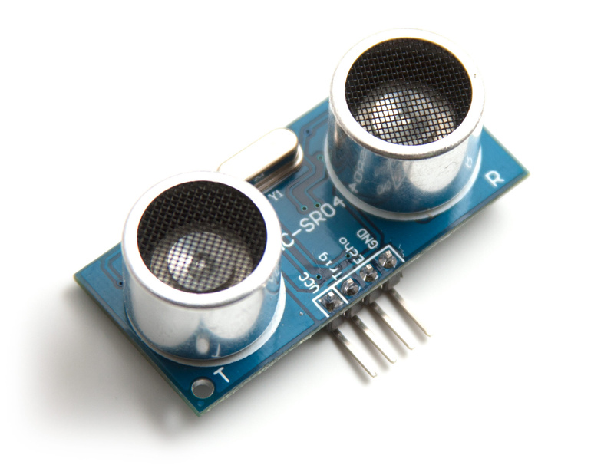
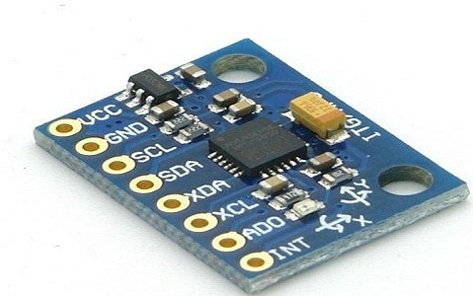
ตอนที่ 1
เพื่อศึกษาประสิทธิภาพการทำงานของเซ็นเซอร์ในอุปกรณ์ช่วยการกายภาพบำบัด
HC-SR04
LSM303AGR
( เซนเซอร์วัดระยะทาง )
( เซนเซอร์ตรวจจับความเร่ง )

Slide 5
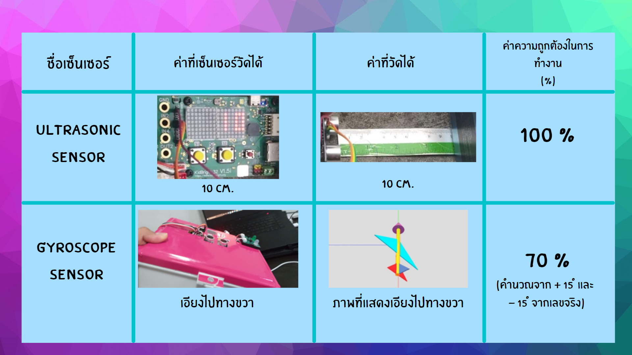
ชื่่อเซ็นเซอร์
HC-SR04
100%
(Ultrasonic)
Sensor
70%
LSM303AGR
(Gyroscope)
Sensor

Slide 6




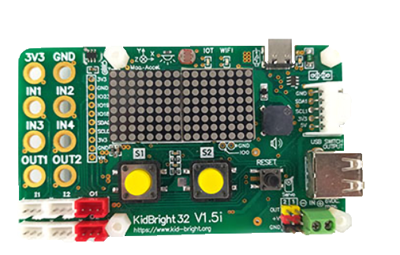
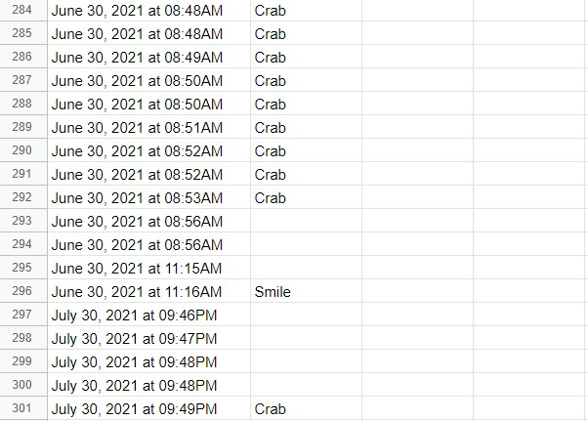
ตอนที่ 2
เพื่อศึกษาการติดต่อระหว่างอุปกรณ์ช่วยการกายภาพบำบัดผ่าน
ทาง Google Sheet
IFTTT
Google Sheet
Kidbright32i

Slide 7
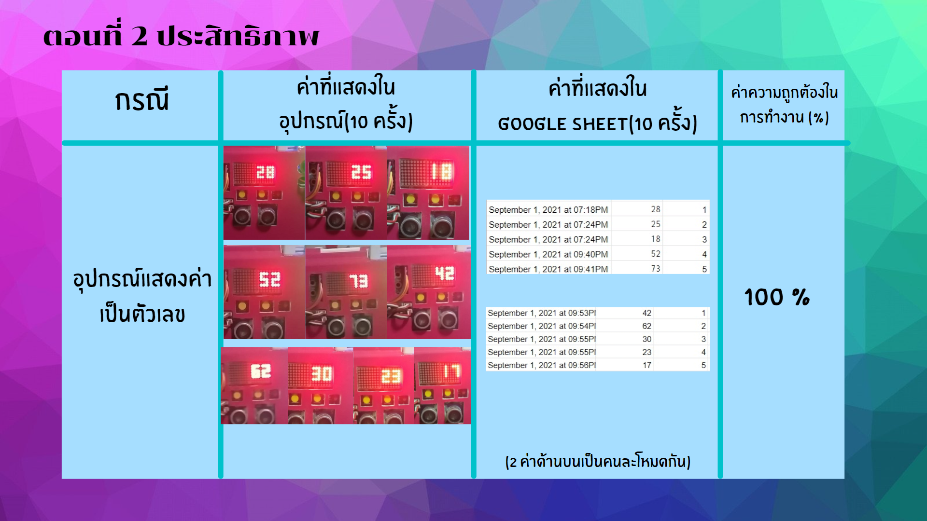
กรณี
โหมดการเดิน
อุปกรณ์
แสดงค่า
เป็นตัวเลข
โหมดแขนและขา
100%

Slide 8
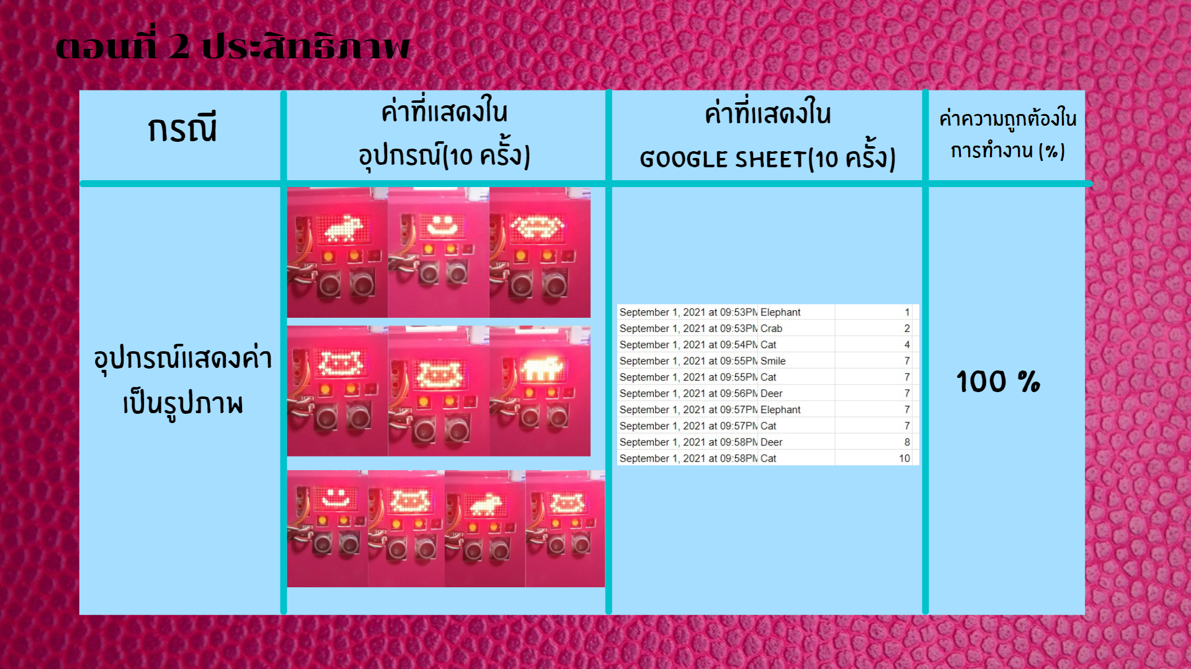
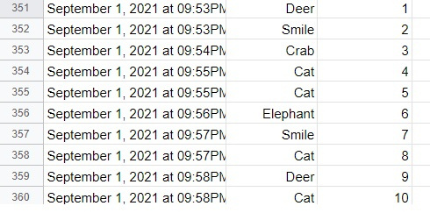
กรณี
โหมดสายตา
อุปกรณ์
แสดงค่า
เป็นรูปภาพ
100%

Slide 9

ตอนที่ 3
เพื่อศึกษาการติดต่อระหว่าง Google Sheet
กับ AppSheet Application
Google Sheet
Appsheet

Slide 10
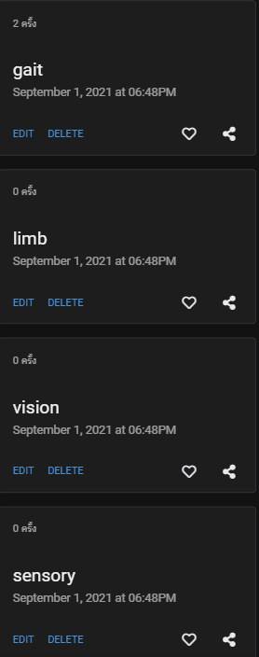
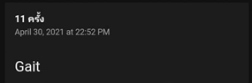
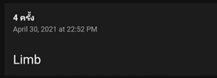
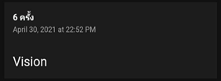
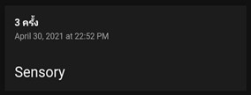
หน้าจอหลักที่แสดงในมือถือ
โหมดการเดิน
โหมดแขนและขา
โหมดสายตา
โหมดประสาทสัมผัส

Slide 11
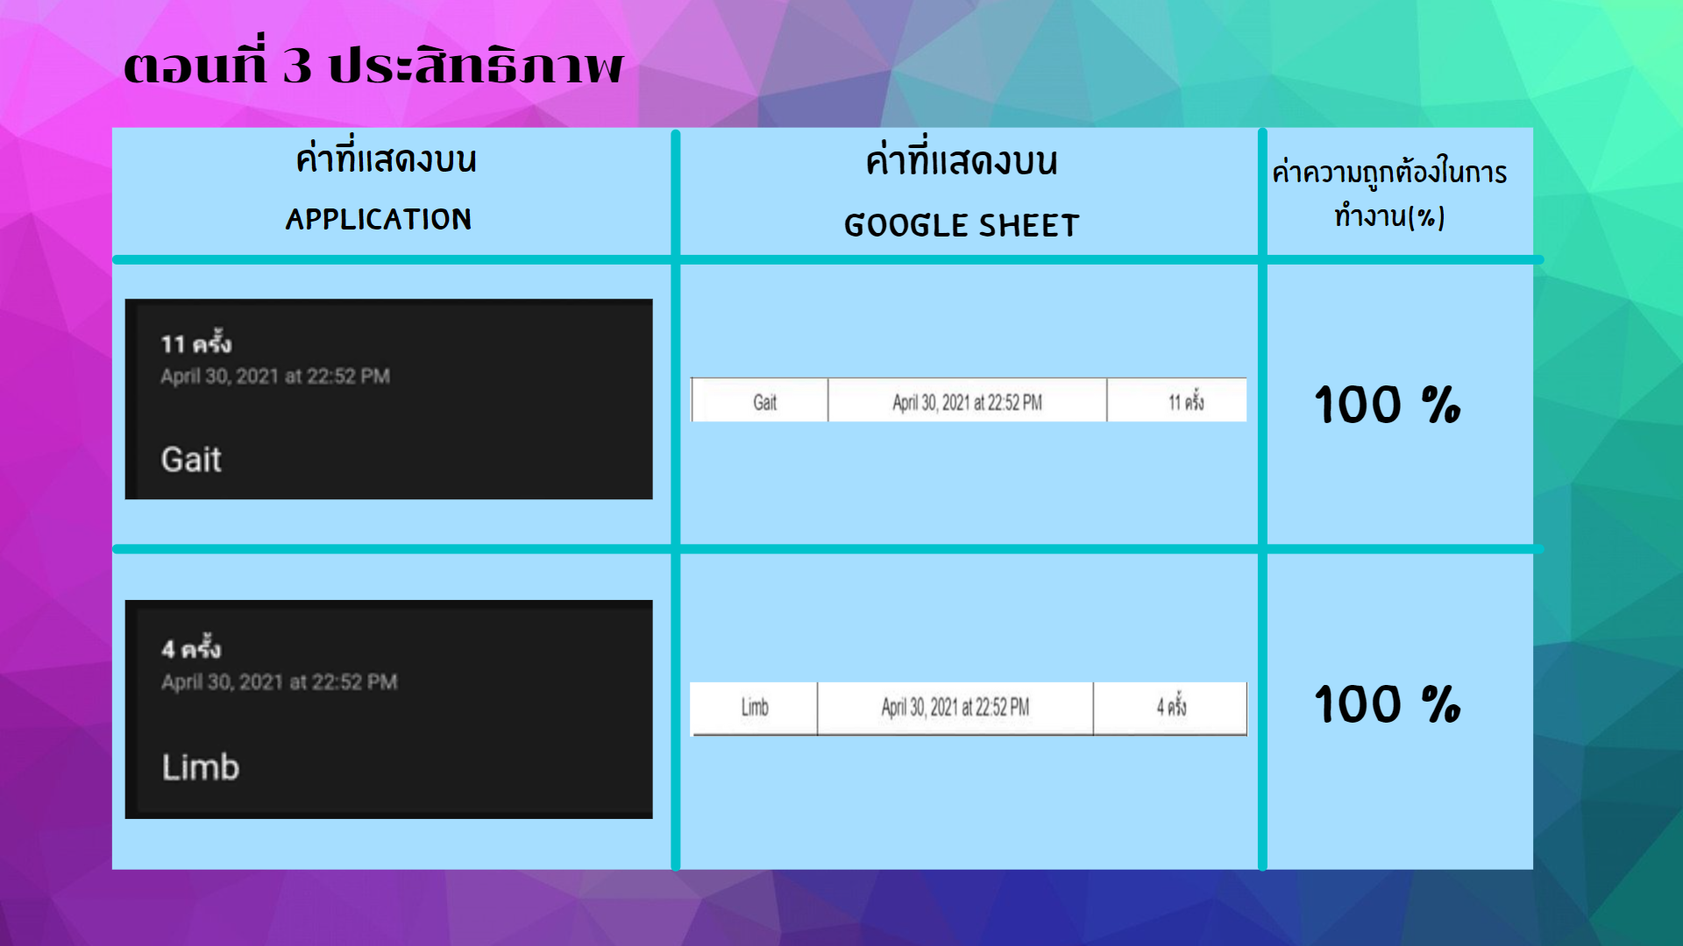
ค่าที่แสดงบน
Application
โหมดการเดิน
100%
โหมดแขนและขา
100%

Slide 12
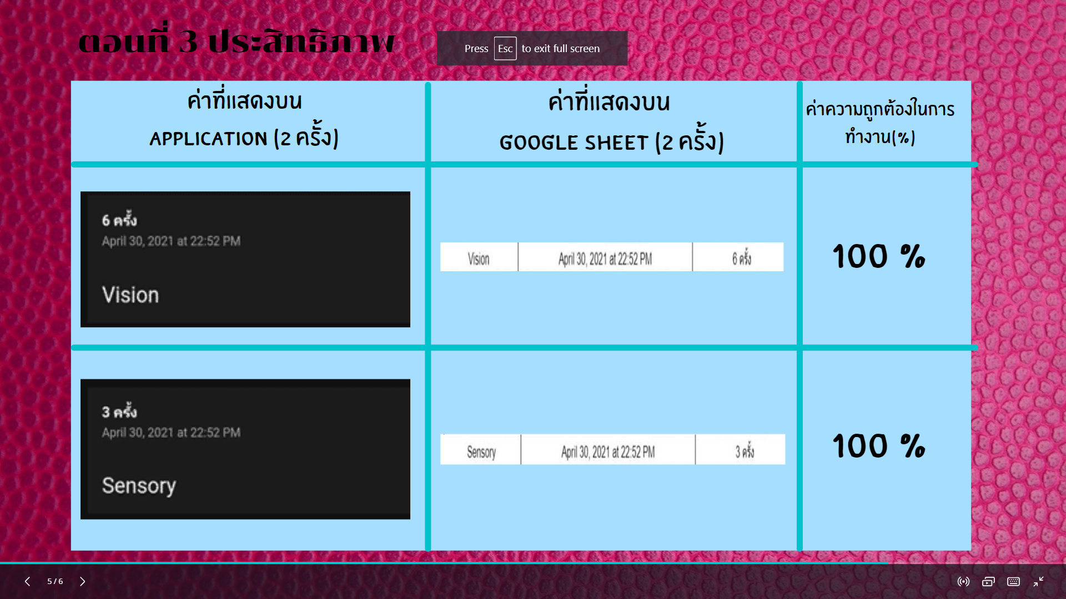

ค่าที่แสดงบน
Application
โหมดสายตา
100%
โหมดประสาทสัมผัส
100%

Slide 13


ตอนที่ 4
เพื่อศึกษาการติดต่อระหว่าง Google Sheet ผ่านทาง Line BOT
Google Sheet
Dialogflow
Line BOT

Slide 14
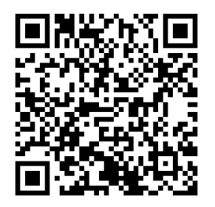
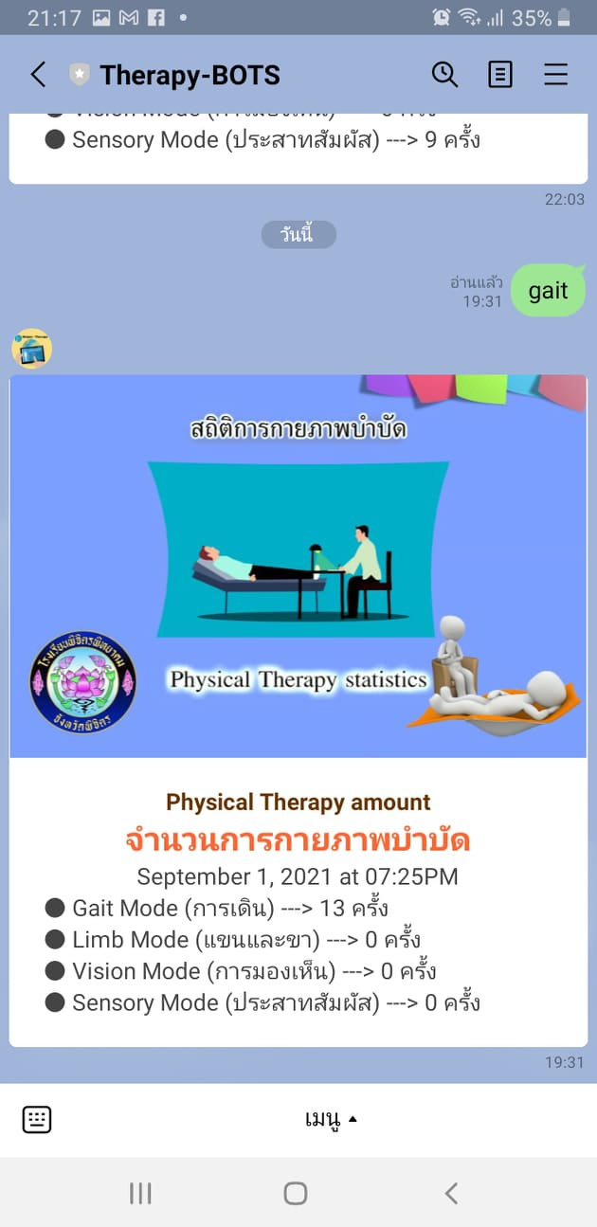
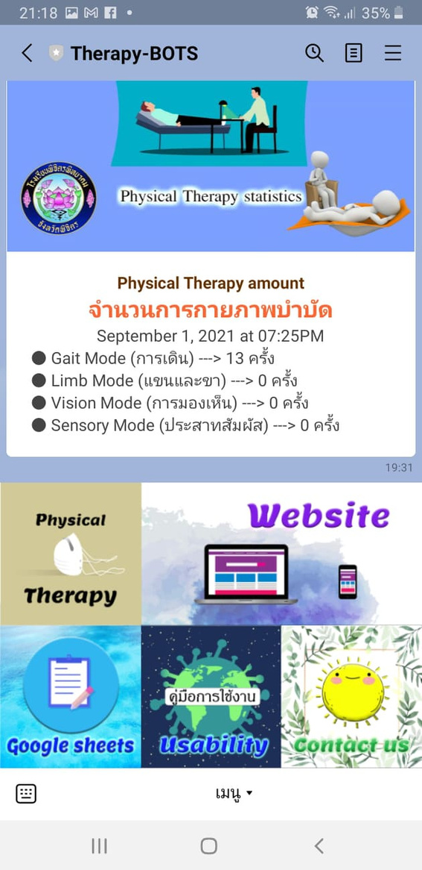
@334fskkz
Flex message
Rich menu

Slide 15
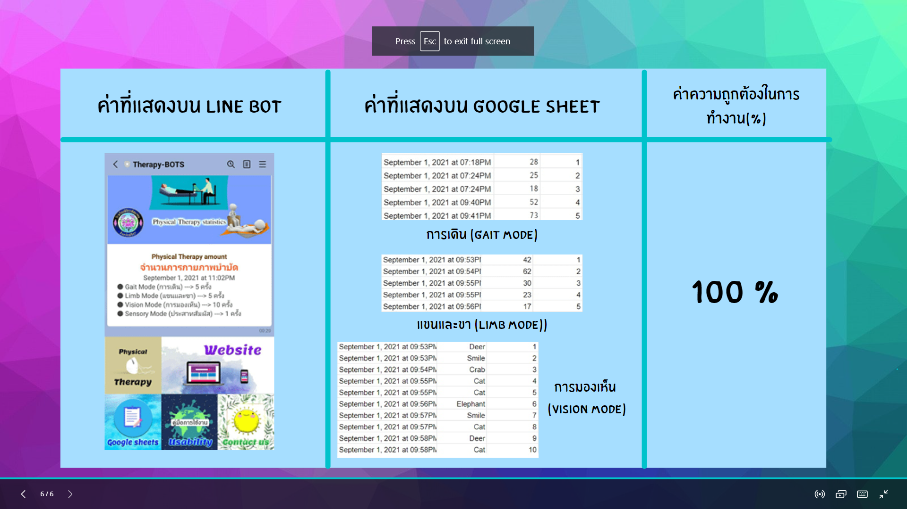
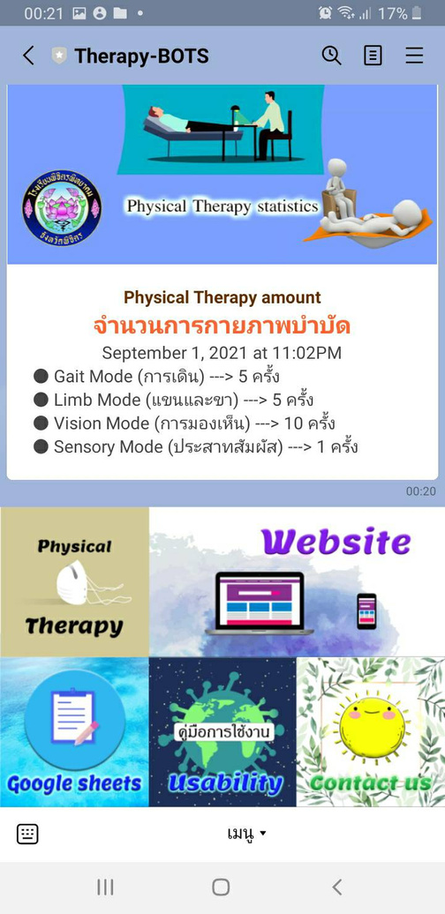
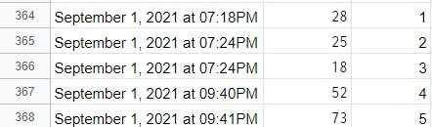
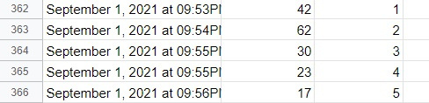
ค่าที่แสดงบน
LINE BOT
โหมดการเดิน
โหมดแขนและขา
โหมดสายตา
100%
โหมดประสาทสัมผัส

Slide 16
Google Sheet
Dialogflow
Line BOT
IFTTT
Appsheet
Kidbright32i

Slide 17


สรุปและอภิปรายผลการทดลอง

Slide 18


ตอนที่ 1
เพื่อศึกษาประสิทธิภาพการทำงานของเซ็นเซอร์ในอุปกรณ์ช่วยการกายภาพบำบัด
- จากการทดลองเพื่อหาประสิทธิภาพของเครื่องช่วยกายภาพบำบัดพบว่า สามารถสรุปได้ว่าเครื่องช่วยกายภาพบำบัดมีความสามารถในการวัดค่าได้ถูกต้องเฉลี่ย 85 %

Slide 19
ตอนที่ 2
เพื่อศึกษาการติดต่อระหว่างอุปกรณ์ช่วยการกายภาพบำบัดผ่านทาง Google Sheet
- จากการทดลองพบว่าการติดต่อระหว่างอุปกรณ์ช่วยการกายภาพบำบัดผ่านทาง Google Sheet ตัวอุปกรณ์ช่วยกายภาพบำบัดสามารถส่งค่าไปยัง Google Sheet ได้ถูกต้อง 100 %

Slide 20
ตอนที่ 3
3. เพื่อศึกษาการติดต่อระหว่าง Google Sheet กับ AppSheet Application
- จากการทดลองพบว่า Google Sheet สามารถส่งค่าไปยัง AppSheet Application
ได้ถูกต้อง 100 %

Slide 21
ตอนที่ 4
4. เพื่อศึกษาการติดต่อระหว่าง Google Sheet ผ่านทาง
Line BOT
จากการทดลองพบว่า Google Sheet สามารถส่งค่าไปยัง Line bot
ได้ถูกต้อง 100 %

Slide 22


สรุปผล
การพัฒนาซอฟต์แวร์และฮาร์ดแวร์เรื่องอุปกรณ์ช่วยการกายภาพบำบัดนี้ ผู้จัดทำได้เริ่มดำเนินงานที่เสนอในบทที่ 3 และได้นำอุปกรณ์มาทดสอบการใช้งาน ซึ่งอุปกรณ์ช่วยการกายภาพบำบัด มีการแสดงค่าของเซ็นเซอร์ภายในอุปกรณ์ที่มีค่าความถูกต้องในการวัดค่า สามารถติดต่อระหว่างอุปกรณ์ช่วยการกายภาพบำบัดผ่านทาง
Google Sheet และ AppSheet Application ทำให้การแจ้งเตือนมีความสะดวกสบาย
และสามารถติดตามผลการใช้งานได้ในทั้ง Line Bot , Google Sheets และ Application ของหน้ารวมหลักในแต่ละโหมดการใช้งาน

Slide 23
Thank
you!

Slide 24
งบประมาณในการจัดทำอุปกรณ์
1. กล่องกันน้ำ Nano
150 บาท
2. Ultrasonic sensor
50 บาท
3. KidBright32i พร้อม Gyroscope sensor ที่ติดกับตัวบอร์ด
856 บาท
4. ZX-LED 2 ตัว
47 x 2 = 94 บาท
5. ZX-SWITCH 2 ตัว
75 x 2 = 150 บาท
6. สายชาร์จ USB Type C
259 บาท
7. สายไฟจัมเปอร์
30 บาท
8.สายไฟ jst xh 2.5
70 บาท
ราคารวมอุปกรณ์ 1,659 บาท
ราคาขาย 2,200 บาท

Slide 25
แนะนำแนวทางโครงงาน
1. ผู้ทำการภาพบำบัดยังต้องการคนช่วยเหลืออยู่ดี ตัวกล่องอยากให้ขอบเขตกว้างขึ้นทำคนเดียวได้
2. ควรมีช่วงของ sensor และเปอร์เซ็นต์ความผิดพลาดเป็นช่วง ๆ [ ตารางข้อมูลทุกตาราง ]
3. อุปกรณ์ยังเป็นตัวกล่อง อาจจะไม่สะดวกต่อการใช้งาน
4. แจ้งผู้ประสานงาน หรือคุณหมอให้ติดตามอาการคนไข้ได้
5. คุยติดต่อกับนักกายภาพบำบัดถึงรูปแบบ โหมดสายตา เพื่อพัฒนาต่อยอดต่อไป
[ LED matrix ที่มองภาพใหญ่ขึ้น / รูปที่แสดงอื่น ๆ
6. การทำเอกสารยังไม่เข้าใจเท่าที่ควร ควรแยกเป็นแต่ละโหมดไปเลย
7. มีการเปรียบเทียบการกายภาพบำบัดกับคนปกติ เป็นประเภท ( อาจตีเป็น % ) ----> รวมถึงการจับเวลา

